Slide 2
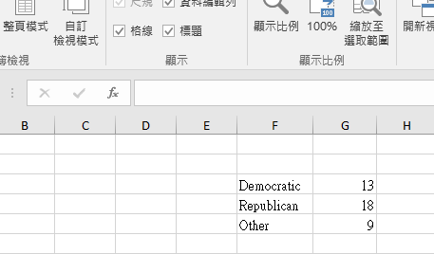
=COUNTIF(A2:A41,F4)
=COUNTIF(資料範圍:資料範圍,基準資料)

